Slide 1
Top 10 Länder nach Anzahl neuer Fälle in den letzten 7 Tagen
4.443.986 Fälle
302.468 Verstorbene
Land | Gesamt-fallzahlen | Neue Fälle in den letzten 7d | Reff | Verdopplungszeit/ Halbzeit | Trend
US | 1417774 | 160751 | 0,91 | -34 | ▼
Russia | 252245 | 75085 | 1,04 | 142 | ▲
Brazil | 203165 | 67392 | 1,2 | 24 | ▲
United Kingdom | 234440 | 26463 | 0,8 | -18 | ▼
India | 81997 | 25646 | 1,13 | 34 | ▲
Peru | 80604 | 22078 | 1,05 | -993 | ~
Saudi Arabia | 46869 | 13138 | 1,13 | 28 | ▲
Mexico | 42595 | 12979 | 1,17 | 24 | ~
Chile | 37040 | 12459 | 1,4 | 12 | ▲
Iran | 114533 | 11398 | 1,18 | 20 | ▲
Quelle: Johns Hopkins, Stand 15.05.2020

Slide 2
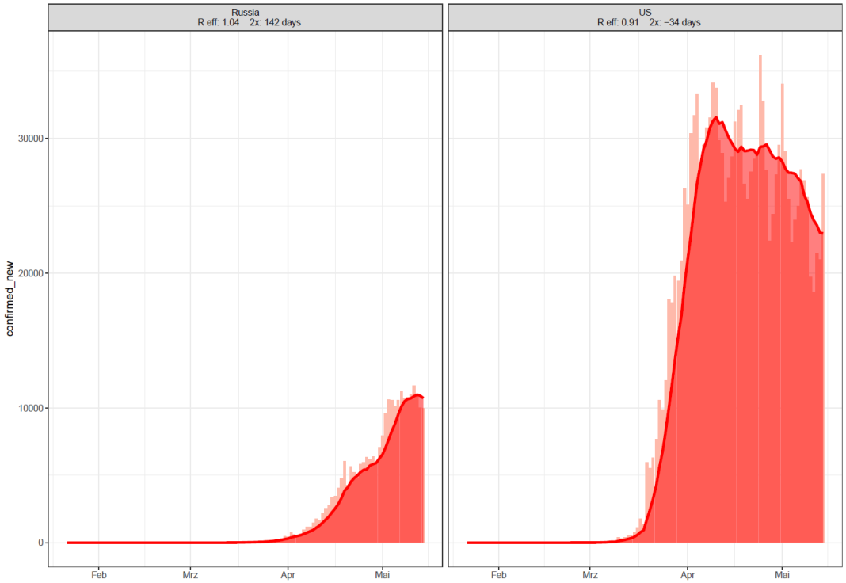
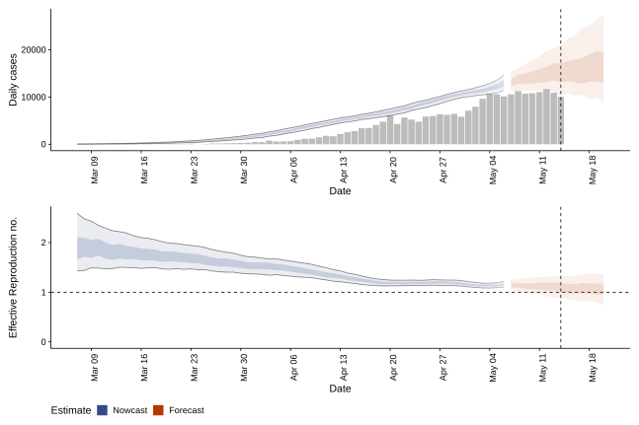
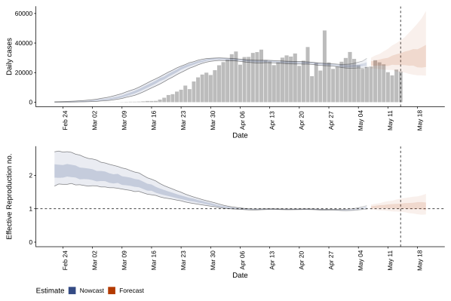
Länder mit über 70.000 neuen COVID-19 Fällen in den letzten 7 Tagen
252.245 Fälle
2.305 Verst.
1.417.889 Fälle
85.906 Verst.
Notes:
newcases_movingaverage_above70000lastweek_new_2020-04-26

Slide 3
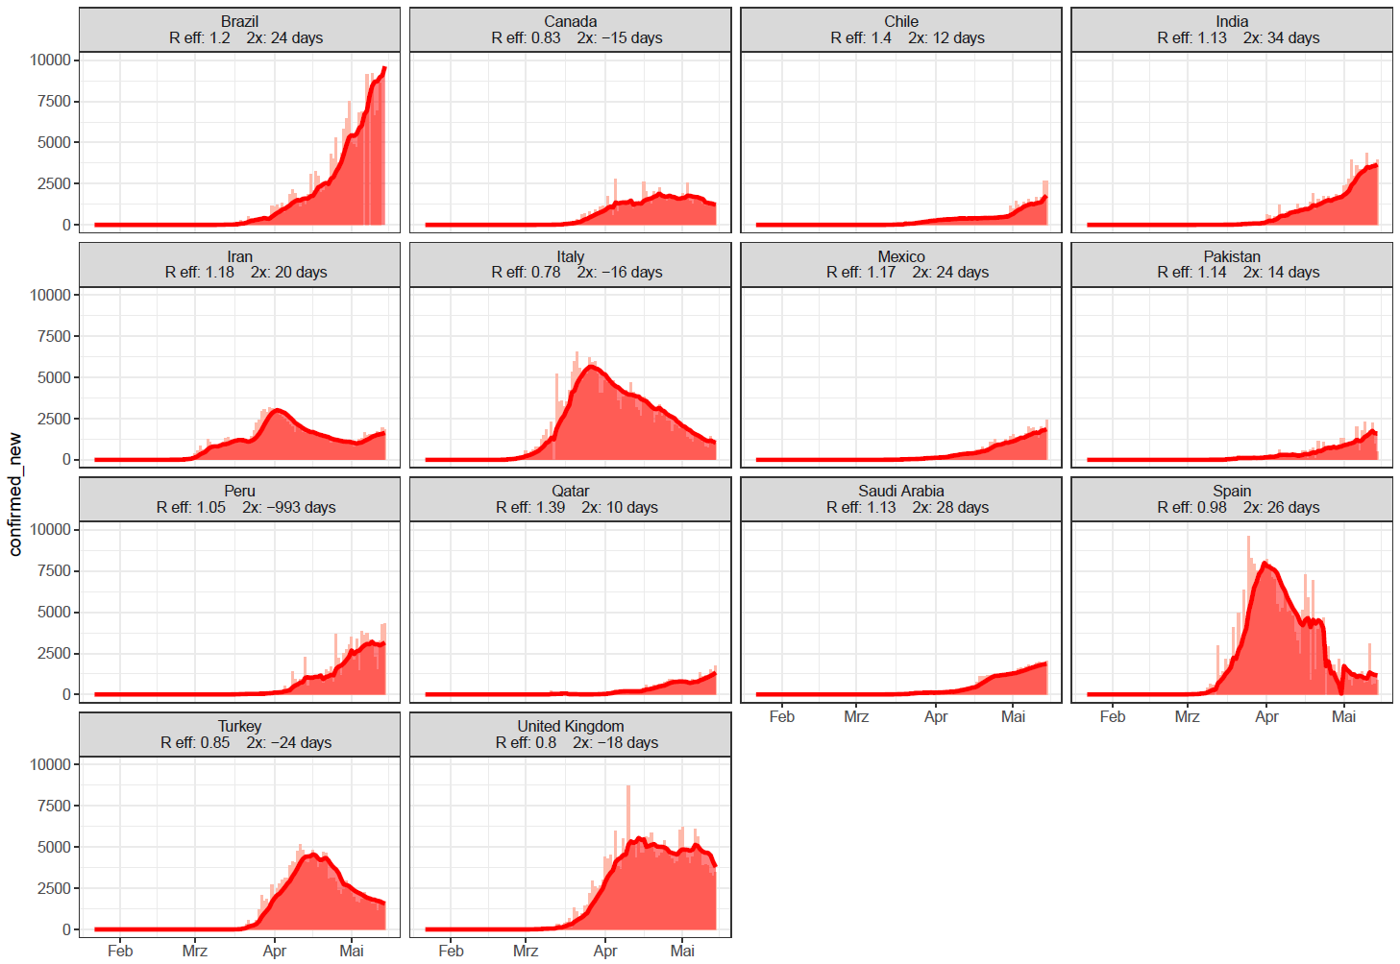
Länder mit 7.000 – 70.000 neuen COVID-19 Fällen in den letzten 7 Tagen
Quelle: Johns Hopkins, Stand 15.05.2020
Notes:
newcases_movingaverage_above7000below70000lastweek_max10k_2020-04-26

Slide 4
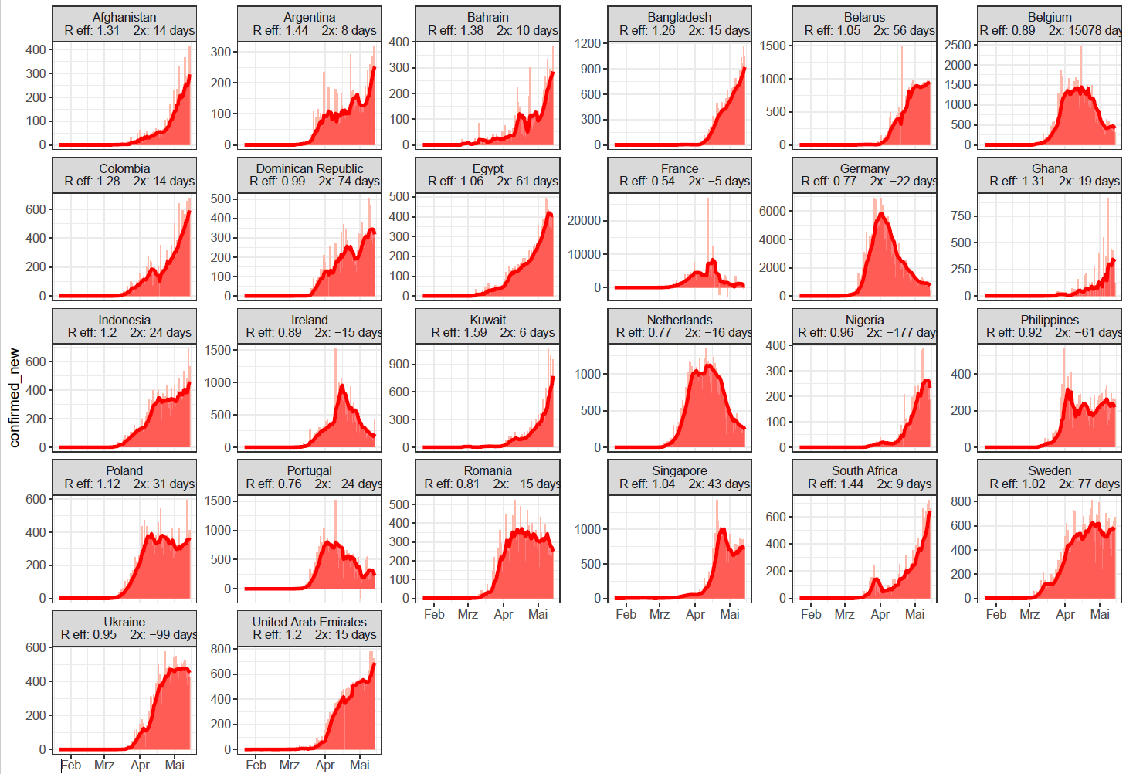
Länder mit 1.400-7.000 neuen COVID-19 Fällen in den letzten 7 Tagen
Quelle: Johns Hopkins, Stand 15.05.2020
Notes:
newcases_movingaverage_1400-7000lastweek_ownyaxis_2020-05-04
newcases_movingaverage_1400-7000lastweek_2020-04-26

Slide 5
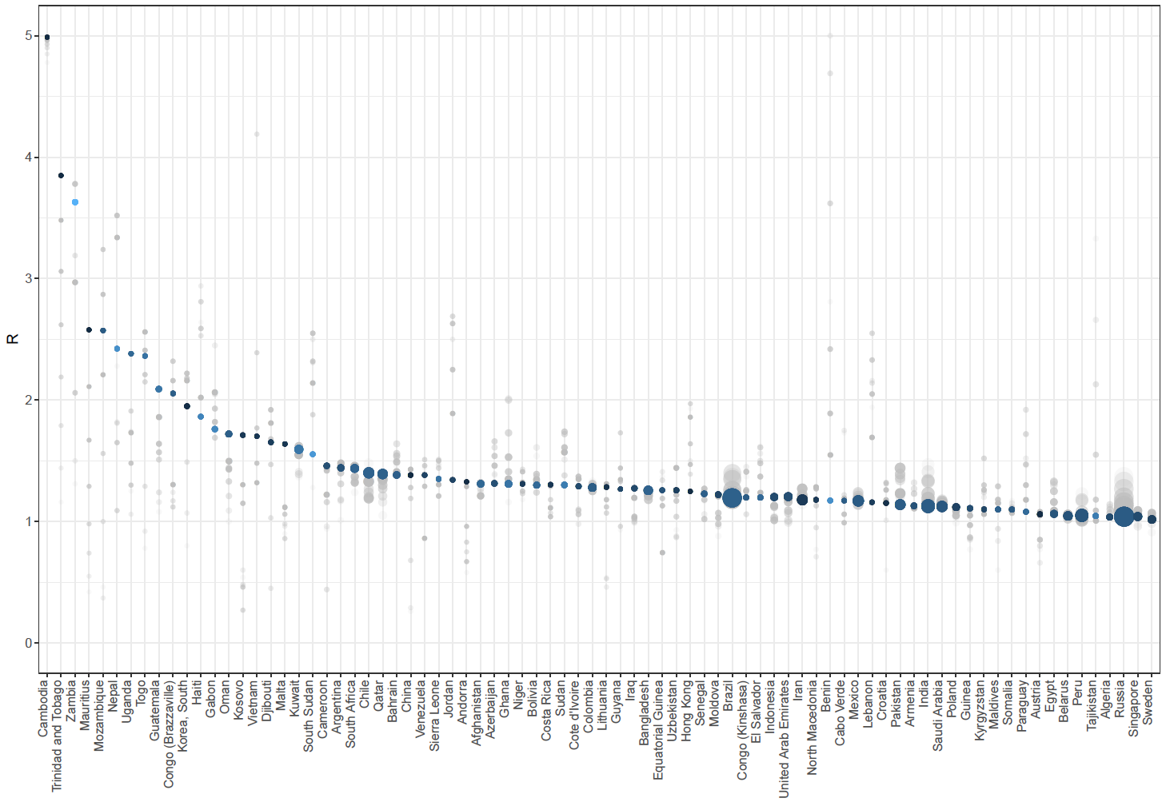
Länder mit >100 Fällen und einem R eff. > 1
- Größe des Punktes: Anzahl der Fälle in den letzte 7 Tagen
- Farbe: Fälle der letzten 7 Tage als % der Gesamtfallzahl (je heller desto höher die Prozentzahl)
Quelle: Johns Hopkins, Stand 15.05.2020
Notes:
r_sorted_above1_2020-04-27

Slide 6
COVID-19/ China
82.929 Fälle
4.633 Todesfälle (Fallsterblichkeit : 5,6 %)
78.195 genesen
712 asymptomatische Fälle
Keine Todesfälle im letzten Monat
44 Fälle gemeldet in den letzten 7 Tagen : Heilongjiang (1), Hubei (6), Jilin (22), Liaoning (3) Provinzen, Shanghai (3 importiert), Tianjin (1 importiert) und Innere Mongolien (8 importiert)
Hubei (Wuhan)
Die ersten Fälle (6) seit 03.04. am Wochenende gemeldet
Alle 11 Millionen Einwohner in Wuhan werden getestet (PCR)
Testung schon begonnen (13.05.), Dauer 10 Tage
Testung nach Stadtvierteln gestaffelt
Priorisierung von „residential compounds“ mit älteren Einwohnern
Personen, die innerhalb der letzten Woche getestet wurden, werde nicht erneut getestet
Kinder < 6 sind ausgeschlossen
Notes:
http://weekly.chinacdc.cn/news/TrackingtheEpidemic.htm
http://en.nhc.gov.cn/2020-05/14/c_80138.htm
http://www.xinhuanet.com/english/2020-04/15/c_138979271.htm
https://www.theguardian.com/world/2020/may/13/10-days-battle-wuhan-covid-19-testing-plan
https://www.nytimes.com/2020/05/14/world/asia/coronavirus-testing-china-wuhan.html
https://www.forbes.com/sites/isabeltogoh/2020/05/12/wuhan-plans-to-test-11-million-residents-in-just-10-days-after-coronavirus-reappears/
http://en.nhc.gov.cn/2020-05/13/c_80116.htm

Slide 7
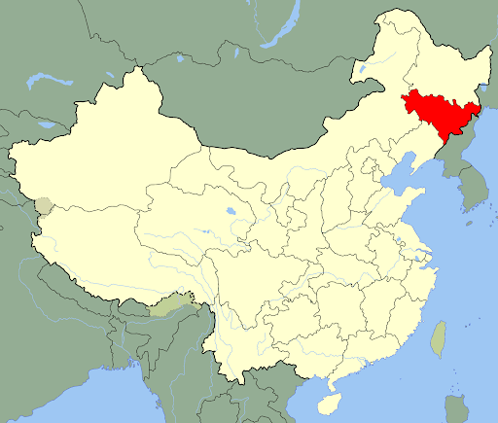
COVID-19/ China
Jilin Provinz (Nordchina, Grenze zu Nordkorea und Russland)
134 Fälle insgesamt (22 Fällen in den letzten 7 Tagen)
12.05. Cluster (14 Fälle) in Shulan (Indexfall 45-jährige Wäschereiangestellte ohne Reiseanamnese oder Kontakt zu bekanntem Fall)
Jilin City: 5 von 6 neu gemeldeten Fällen mit dem Shulan-Cluster assoziiert
Maßnahmen
Shulan (700.000 Ew): als Hochrisikoregion eingestuft
Teil-Lockdown bis Ende Mai: Schule- und Geschäftschließungen, öffentlicher Verkehr eingestellt
Jilin City (4,4 Mio Ew):
Busse und Züge (departing und transit) eingestellt
Schule geschlossen, Versammlungsverbot
Neg. Nachweis (SARS-CoV-2) oder Qurantäne, wenn Personen die Stadt verlassen möchten (48 Stunden vor Ausreise)
Notes:
http://weekly.chinacdc.cn/news/TrackingtheEpidemic.htm
https://www.theguardian.com/world/2020/may/11/now-it-starts-again-new-coronavirus-outbreaks-spark-unease-in-china
https://www.theguardian.pe.ca/news/world/chinas-jilin-city-imposes-travel-restrictions-after-new-coronavirus-cases-449028/

Slide 8
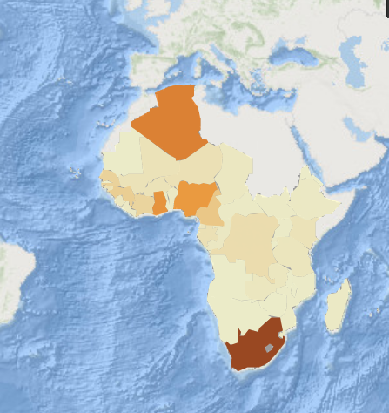
WHO - AFRO
Modellierung WHO-AFRO (BMJ)
231 Millionen Menschen (22%; 16-26) werden in zwölf Monaten infiziert (nach Beginn von community transmission; ohne Maßnahmen)
37 Mio. symptomatisch
3.6 – 5.5 Mio. Hospitalisierungen
83.000 - 190.000 Todesfälle

Slide 9
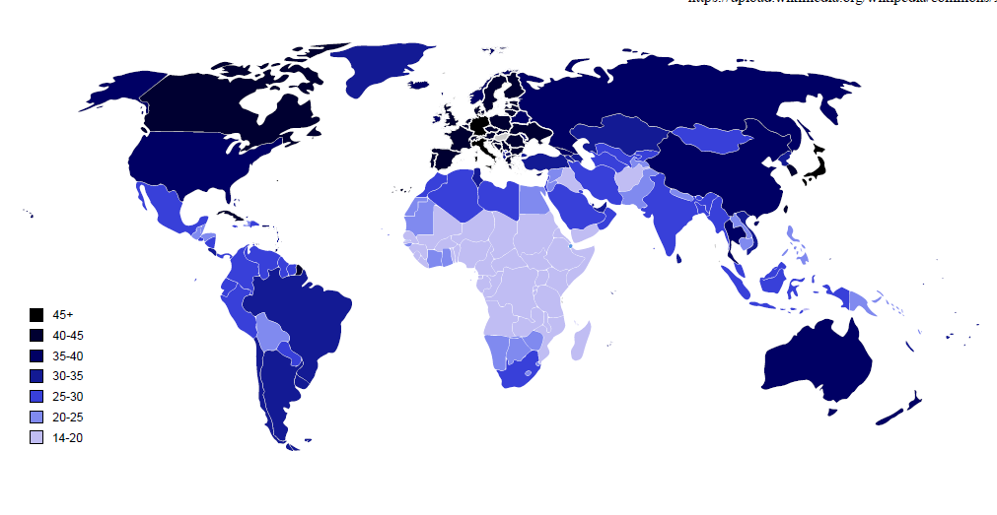
Afrika - Altersmedian nach Land

Slide 10
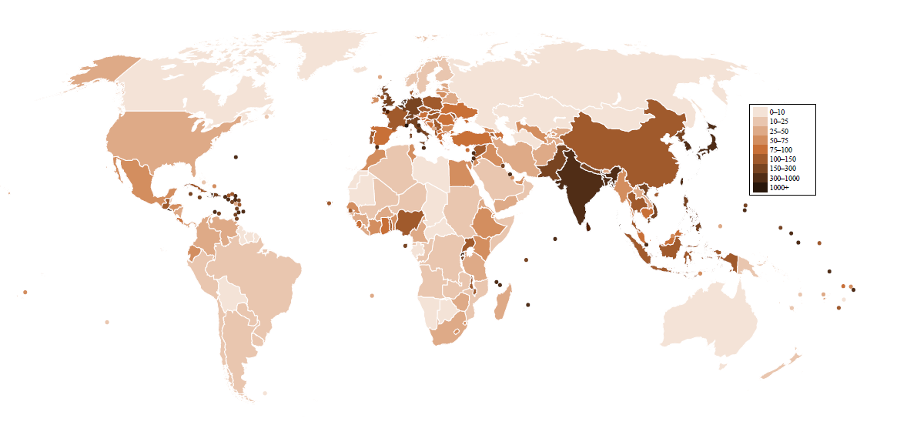
Bevölkerungsdichte (Personen/km2) nach Land

Slide 11
WHO/UNAIDS – Situation in Afrika
Die Zahl der Todesfälle durch AIDS-bedingte Krankheiten in Subsahara-Afrika könnte sich durch Einschränkung der Gesundheitsversorgung für HIV-Infizierte während der Coronavirus-Krise verdoppeln
Eine sechsmonatige Unterbrechung der antiretroviralen Therapie aufgrund der COVID-19-Pandemie könnte in den Jahren 2020-21 zu mehr als 500.000 zusätzlichen Todesfällen in der Region führen
Besonders hart sind die wirtschaftlichen Auswirkungen in Afrika, wo große Teile der Bevölkerung als Tagelöhner im informellen Sektor tätig sind und über wenig bis gar keine sozialen Sicherheitsnetze oder Ersparnisse verfügen
Ernährungssicherheit zu einem noch größeren Problem geworden als zuvor
Ghana, Nigeria und Botswana haben aufgrund der hohen wirtschaftlichen Belastung damit begonnen, ihre Sperren zu lockern

